Slide 3
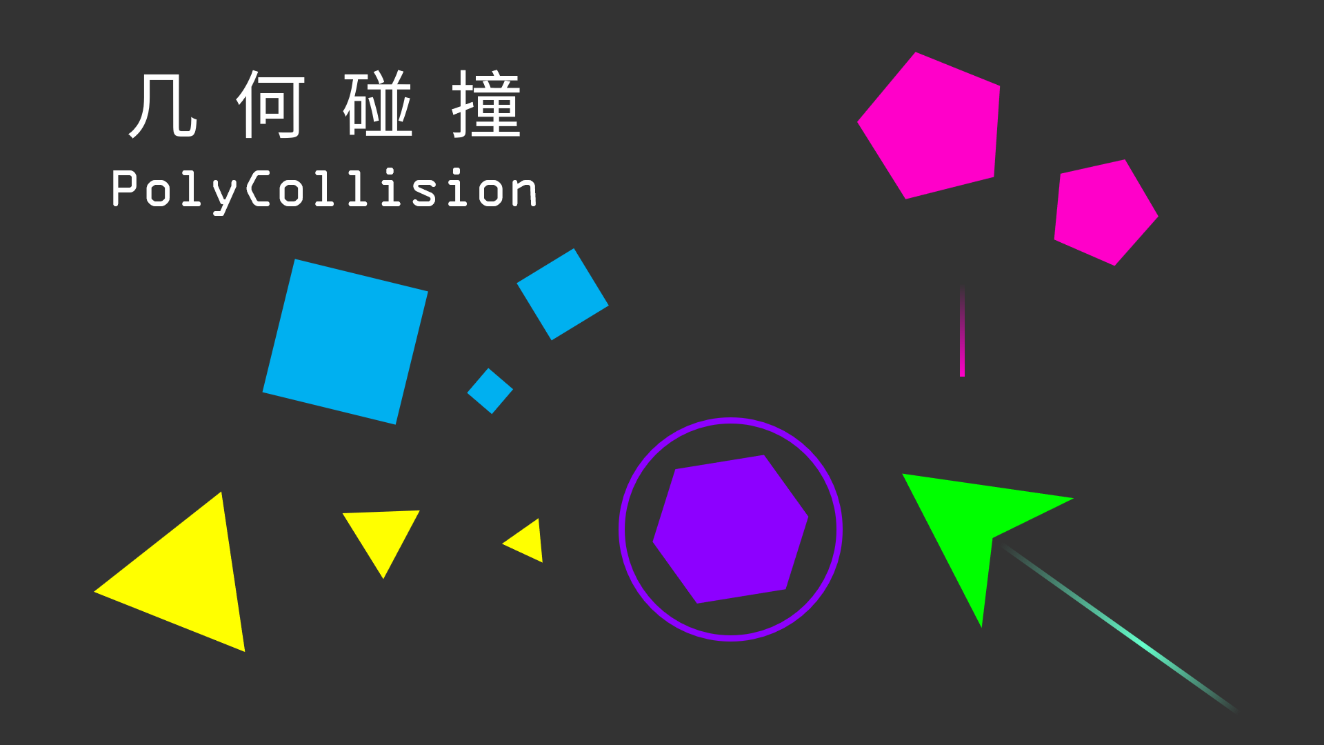
几 何 碰 撞
PolyCollision

